Slide 1
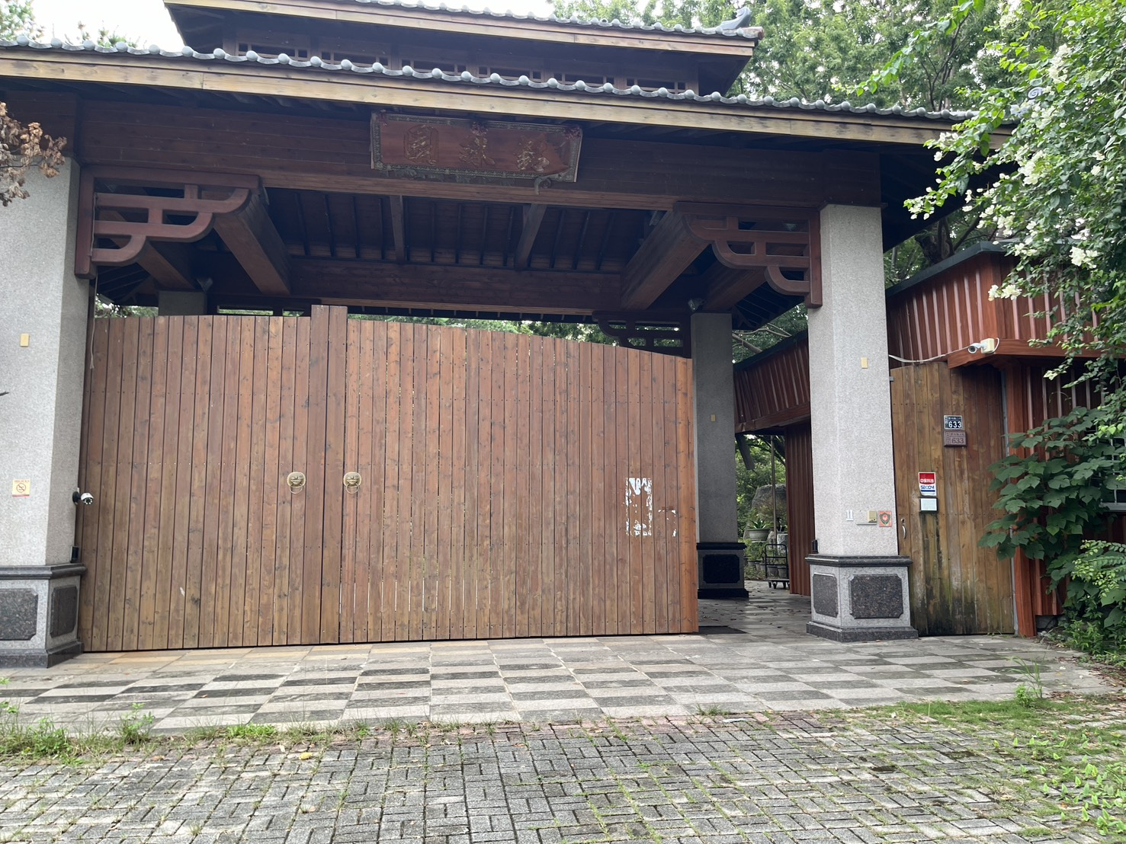

台中市北屯區休閒農場
公開標售

Slide 2
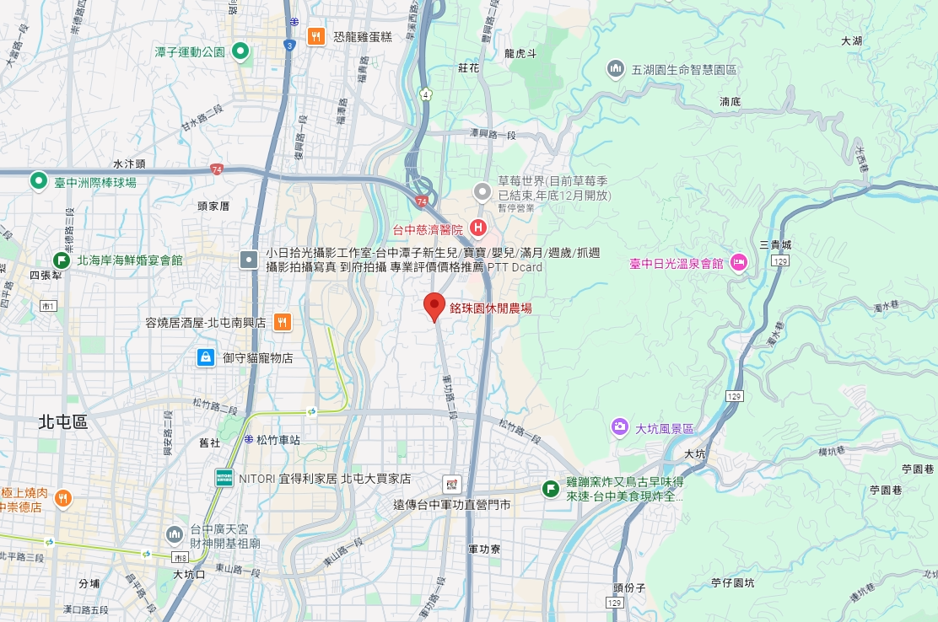
標的位置
國道四號
74號快速道路
慈濟醫院
捷運北屯總站
本案標的
松竹車站

Slide 3
標的明細(如有不符，依地政機關謄本登記為準)
縣市 | 鄉鎮市區 | 地段 | 小段 | 地號 | 使用分區 | 宗地面積(㎡) | 權利範圍 | 持分面積(㎡) | 持分面積(坪)
台中市 | 北屯區 | 建功段 |  | 3 | 農業區 | 303 | 全部 | 303 | 91.66
台中市 | 北屯區 | 建功段 |  | 8 | 農業區 | 4,135 | 全部 | 4,135 | 1,250.84
台中市 | 北屯區 | 建功段 |  | 9 | 農業區 | 4,498 | 全部 | 4,498 | 1,360.65
台中市 | 北屯區 | 建功段 |  | 10 | 農業區 | 3,798 | 全部 | 3,798 | 1,148.90
合計 |  |  |  |  |  |  |  | 12,734 | 3,852.05
土 地
建號 | 建物門牌 | 建築完成日 | 主要用途 | 建物樓層面積(㎡) | 權利範圍 | 總面積 | 總面積
 |  |  |  |  |  | (㎡) | (坪)
 |  |  |  | 附屬建物面積(㎡)
880 | 台中市北屯區軍功路二段633號 | 070/8/24 | 加強磚造、鋼骨造、木造、2層樓房、休閒農業設施(展示中心、附設餐飲設施、教育解說中心、示範教學室、警衛設施、服務空間、涼亭、會議室、儲藏室)農作產銷設備 | 一層：1,188.17 | 全部 | 2,026.28 | 612.95
 |  |  |  | 二層：515.70
 |  |  |  | 屋頂突出物：12.07
 |  |  |  | 陽台：7.22
 |  |  |  | 雨遮：303.12
1073 | 台中市北屯區軍功路二段633號 |  | 空白 | 一層： 718.18 | 全部 | 718.18 | 217.25
1075 | 空白 |  | 空白 | 一層：164.96 | 全部 | 164.96 | 49.9
合計 |  |  |  |  |  | 2,909.42 | 880.1
建號 | 建物門牌 | 建築完成日 | 主要用途 | 建物樓層面積(㎡) | 權利範圍 | 總面積 | 總面積
 |  |  |  |  |  | (㎡) | (坪)
 |  |  |  | 附屬建物面積(㎡)
880 | 台中市北屯區軍功路633號 | 070/8/24 | 加強磚造、鋼骨造、木造、2層樓房、休閒農業設施(展示中心、附設餐飲設施、教育解說中心、示範教學室、警衛設施、服務空間、涼亭、會議室、儲藏室)農作產銷設備 | 一層：1188.17 | 全部 | 2026.28 | 612.95
 |  |  |  | 二層：515.70
 |  |  |  | 屋頂突出物：12.07
 |  |  |  | 陽台：7.22
 |  |  |  | 雨遮：303.12
1073 | 台中市北屯區軍功路633號 |  | 空白 | 一層： 718.18 | 全部 | 718.18 | 217.25
1075 | 空白 |  | 空白 | 一層：164.96 | 全部 | 164.96 | 49.9
合計 |  |  |  |  |  | 2909.42 | 880.1
建
物

Slide 4
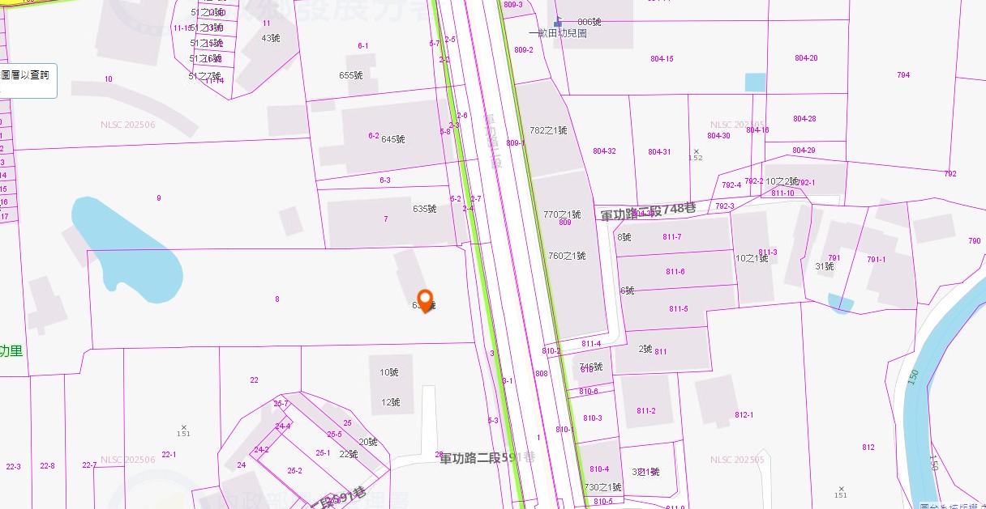
地籍圖

Slide 5
標售底價：新臺幣捌億零貳佰貳拾伍萬伍仟元整
◼保證金：新臺幣貳億肆仟零陸拾柒萬柒仟元整
◼投開標時間：115年5月20日(星期三)上午10時30分起至11時止。
◼開標地點：台灣金融資產服務股份有限公司中部分公司
（台中市北區中清路一段89號17樓之1 投標室)

Slide 6
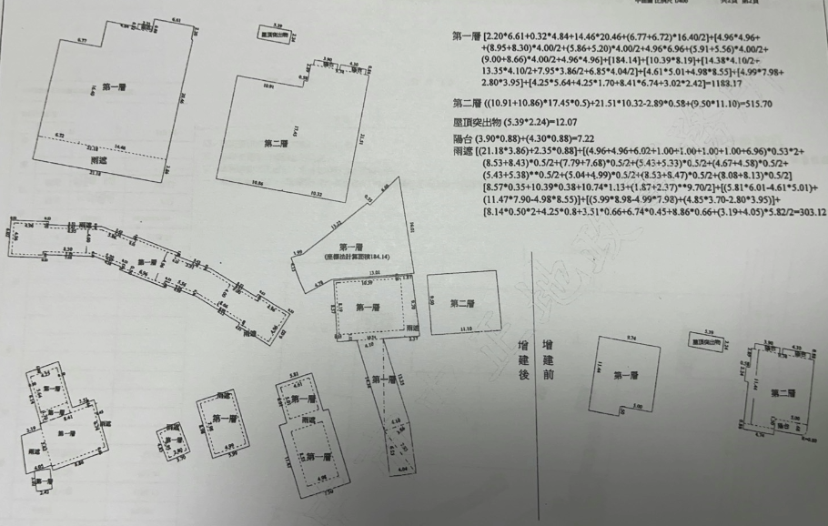
建物測量圖-880建號

Slide 7
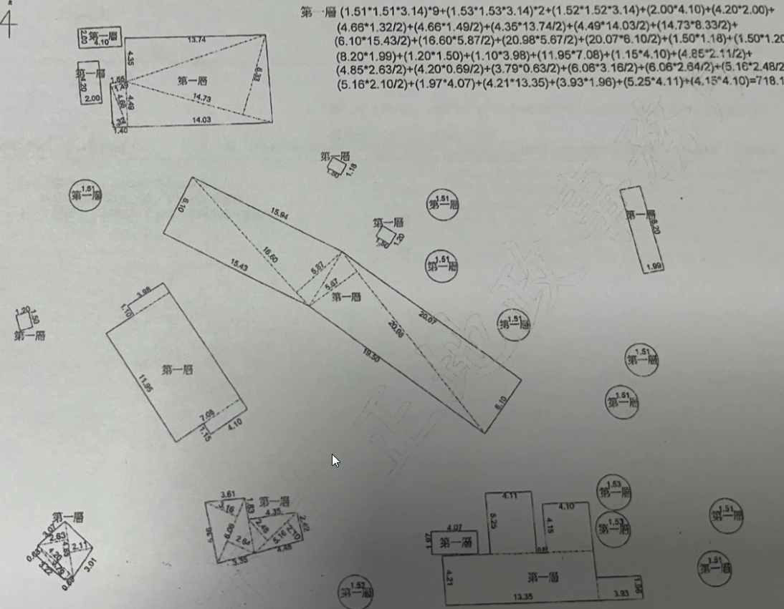
建物測量圖-1073建號

Slide 8
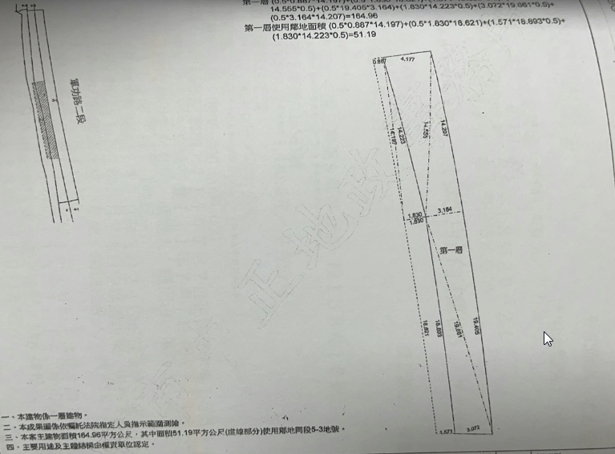
建物測量圖-1075建號

Slide 9
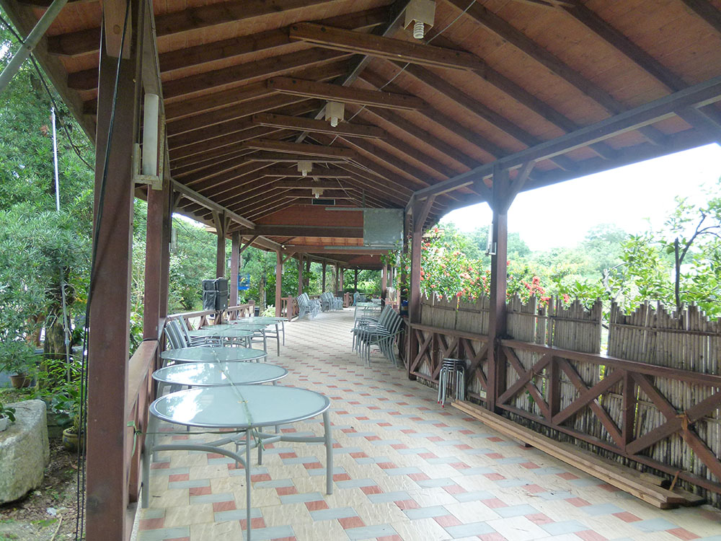
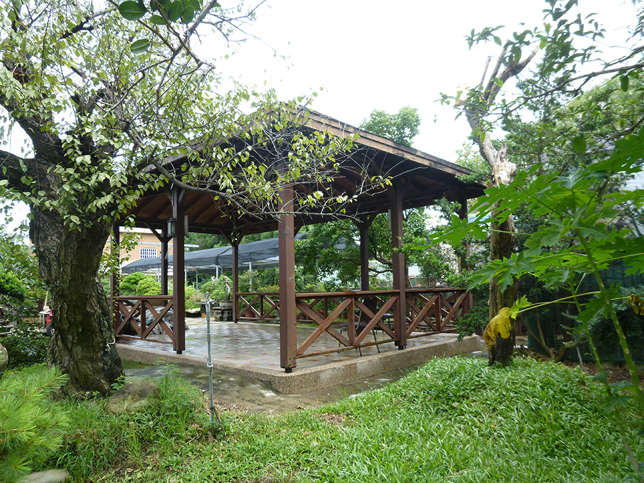
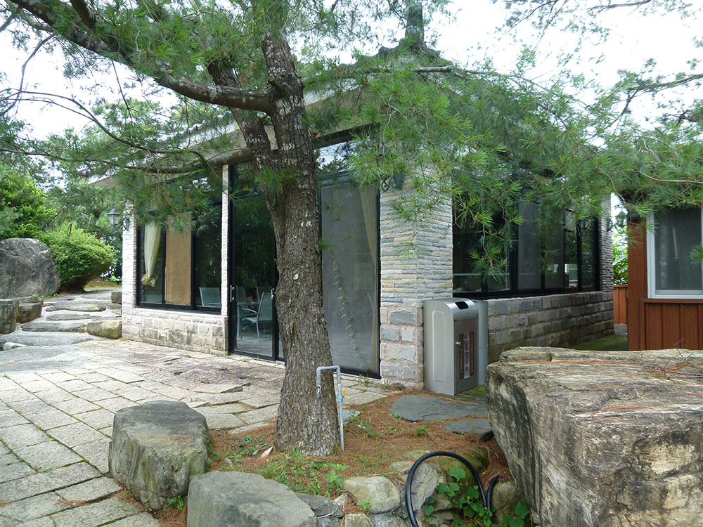
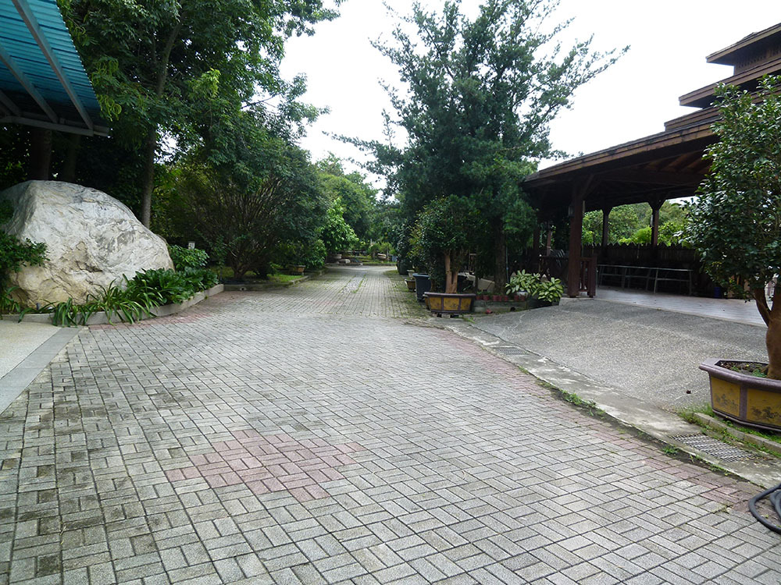
標的照片

